Slide 1
第二章 基本初等函数
课时2 函数的单调性与最值

Slide 19
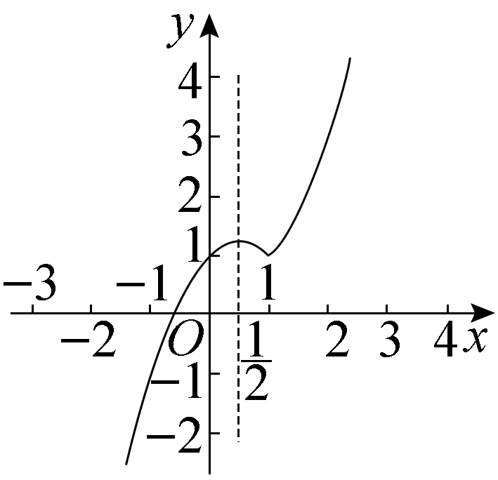

Slide 38
THANKS

